Slide 1


우리 FISA
AI 엔지니어링 - 2차 기술세미나
2025.09.26
컴퓨터는 어떻게 텍스트 이미지를 읽을까?
OCR 알아보기
발표자 : 김성현

Slide 2
index
목차
01
주제 선택 배경
02
OCR이란 어떤 기술인가?
03
여러가지 데이터로 OCR 해보기
04
결론 및 향후 방향성

Slide 3
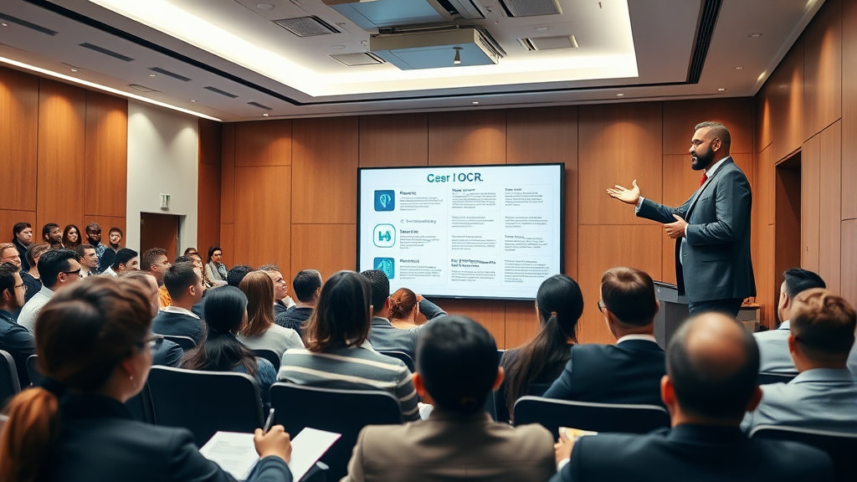
01
주제 선택 배경

Slide 4
02
주제 선택 배경

Slide 5
03
주제 선택 배경

Slide 6
04
주제 선택 배경

